Slide 1
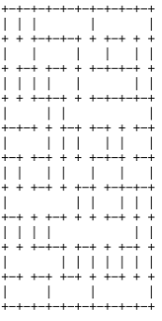
PRJ-2 미로(Maze) 2주차/3주 미로 그리기
미로 그리기
  1주차 실험에서 만들었던 ~.maz 텍스트 파일이 주어졌을 때 이를 읽어 들여 자료구조에 저장하고 윈도우 창에 표시하는 프로그램을 작성.
  미로를 저장할 자료구조는 이 자료구조의 저장된 내용을 통해 DFS, BFS 알고리즘으로 미로를 통과할 수 있게끔 설계 되어야 한다.
  파일을 열 때, ~.maz 확장자를 기본으로 열도록 설정한다.
입력
  1주차 실험 미로 만들기 프로젝트의 결과인 “~.maz” 텍스트 파일을 이용
  “+”는 미로한 칸의 모서리, “-”는 가로벽, “|”는 세로벽. “ “(빈칸)은 방 또는 방과 방사이의 통로를 의미
입력 예 :
Dept. of CS, Sogang Univ.

Slide 2
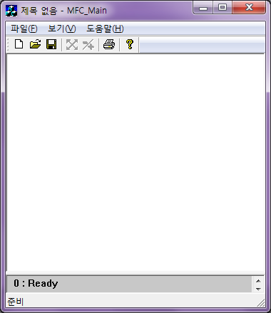
PRJ-2 미로(Maze) 2주차/3주 미로 그리기
출력 : 프로그램을 수행하면 아래와 같은 윈도우 창이 나타나도록 한다.
Exit
File open
Dept. of CS, Sogang Univ.

Slide 3
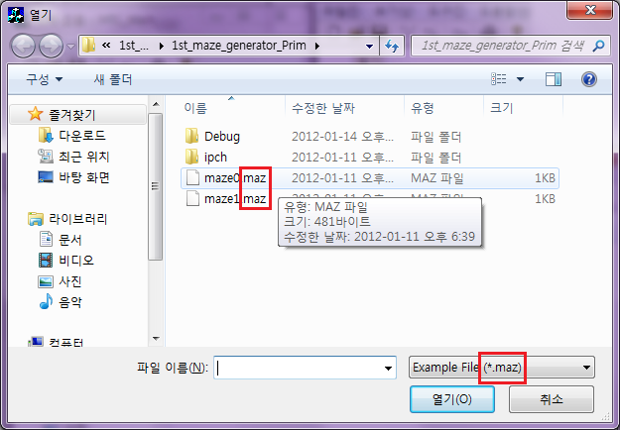
PRJ-2 미로(Maze) 2주차/3주 미로 그리기
출력 : [파일] – [열기], 또는 툴바의 를 누르면 다음과 같은 창이 뜬다. 이 때, 기본확장자를 (~.maz)로 설정한다.
Dept. of CS, Sogang Univ.

Slide 4
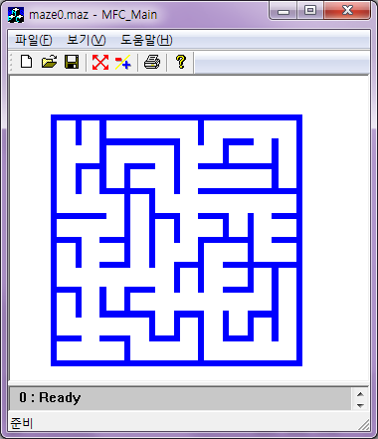
PRJ-2 미로(Maze) 2주차/3주 미로 그리기
출력 : 불러온 파일을 이미지로 변환해 화면에 표시한다.
Dept. of CS, Sogang Univ.

Slide 5
PRJ-2 미로(Maze) 2주차/3주 미로 그리기
출력 요구 사항
  위에 보인 출력 예와 동일하게 윈도우를 설계한다.
  입력파일을 읽어 들여 “DFS(Depth First Search : 깊이 우선 탐색)” 또는 “BFS(Breadth First Search : 넓이 우선 탐색)” 이 가능하게끔 적절한 자료구조를 설계하여 미로를 프로그램에 저장한다.
    DFS : 깊이 우선 탐색. 한 vertex에서 자식 node를 우선으로 탐색하는 Graph의 node를 탐색하는 기법 중 하나.
    BFS : 넓이 우선 탐색. 한 vertex에서 형제 node를 우선으로 탐색하는 Graph의 node를 탐색하는 기법 중 하나.
  파일을 열 때, 파일 열기 다이얼로그의 기본 확장자를 ~.maz로 설정한다.
  저장된 미로의 정보를 바탕으로, 윈도우 화면에 미로를 그림으로 변환하여 출력한다. 미로 벽의 두께, 색, 모양 등은 자유롭게 디자인한다.
Dept. of CS, Sogang Univ.

Slide 6
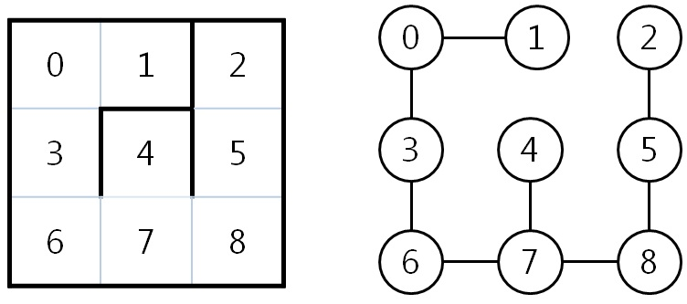
PRJ-2 미로(Maze) 2주차/3주 미로 그리기
문제해결 방법: 자료구조 설계
  단순히 텍스트 파일을 읽어 화면에 표시할 것이 아니라 미로를 탈출하는 경로를 찾기 위한 자료구조를 설계하여야 한다.
  인접한 두 방 사이에 벽이 없을 경우, 두 방 사이에는 경로가 존재 한다. 미로의 각방을 vertex, 인접한 두 방 사이의 경로를 두 vertex 간의 edge로 보면 미로는 그래프로 생각할 수 있다.
  따라서 그래프 이론에 따라, DFS (Depth First Search : 깊이 우선 탐색)과 BFS(Breadth First Search : 넓이 우선 탐색) 알고리즘을 통해 미로를 통과하는 경로를 찾을 수 있다. 이 두 알고리즘을 이해하여 적절한 자료구조를 설계해 보자.
미로의 그래프 변환 예 :
Dept. of CS, Sogang Univ.

Slide 7
PRJ-2 미로(Maze) 2주차/3주 미로 그리기
함수작성
  다음과 같은 함수를 작성한다.
  bool readFile(const char* filename)
  파일 읽기 함수 : 파일로부터 입력 자료를 읽어 들여 자료구조에 내용을 저장하는 함수. 파일읽기가 성공하면 true, 실패하면 false를 반환. 화면의 영역을 적절히 설정.
  bool writeFile(const char* filename)
  사용자가 불러들인 파일을 기반으로 다른 내용을 저장할 때 필요한 함수이다. 성공하면 true, 실패하면 false를 반환한다. 이번 프로젝트에서는 크게 사용할 일이 없다.
  void freeMemory()
  read File이나 그 후 사용자가 작성한 다른 함수에서 할당한 동적 메모리를 해제시켜준다. 현재 보고 있던 파일에서 새로운 파일을 불러올 때 자동적으로 실행된다.
  void drawMain(CDC *pDC)
  화면에 그림을 그려주는 함수. CMFC_MainView::OnDraw()에서 호출하며, 프로젝트 수행자가 크게 건드릴 필요가 없는 함수이다.
Dept. of CS, Sogang Univ.

Slide 8
PRJ-2 미로(Maze) 2주차/3주 미로 그리기
함수작성
  다음과 같은 함수를 작성한다.
  static void drawDirect(CDC *pDC)
  화면에 직접 그림을 그리는 방식으로 그림을 그리는 함수.
  statric void drawBuffered()
  버퍼에 화면을 저장했다가 한꺼번에 표시하는 방식으로 그림을 그리는 함수.
Dept. of CS, Sogang Univ.

Slide 9
PRJ-2 미로(Maze) 2주차/3주 미로 그리기
함수작성 단계 1. 파일 열기
  User Code\usercode.cpp의 함수 readFile(const char *filename)에 사용자의 코드를 삽입한다.
  [파일] → [열기] 메뉴 혹은 툴바의 열기 아이콘을 클릭하여 원하는 파일을 읽어 들인 후 실행되는 함수. 자신이 설계한 자료구조 내에 적절한 형태로 변환하여 저장한다.
    입력 파라미터 cons char* filename
      사용자가 선택한 파일의 경로를 담고 있는 변수
      해당 파일을 열기 위해선
        File *fp;
        fp = fopen(filename, “r”);
        처럼 fileopen 함수의 입력 파라미터에 filename을 넘겨주면 된다.
  입력 파일을 읽어서 설계한 자료구조에 저장이 끝나면, 화면에 그림을 그리기 위한 작업으로 setWindow()함수를 호출한다. setWindow 함수에 대한 설명은 교재를 참고한다.
  파일 읽기가 성공하면 ture, 실패하면 false를 반환한다.
  파일 열기 다이얼로그의 기본확장자 작성은 교재를 참고한다.
Dept. of CS, Sogang Univ.

Slide 10
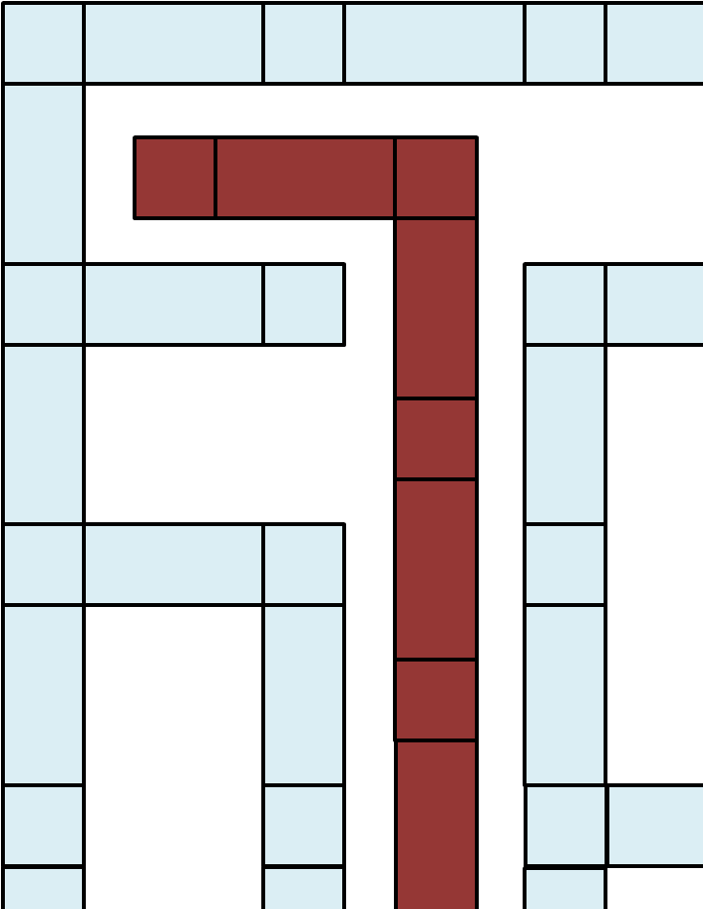
PRJ-2 미로(Maze) 2주차/3주 미로 그리기
함수작성 단계 2. 화면에 그림 그리기
  화면에 그림을 그리기 위한 Visual studio 설정
    Visual C++에서 [Project] – [Settings…] 메뉴 선택
    Project Setting dialog에서 [C/C++]탭을 선택한다.
    [Preprocessor definitions] edit box에 GRAPHICS_BUFFERED 를 추가한다.
    [OK]버튼을 누르고 다시 컴파일 한다.
  화면에 그림을 그리는 함수들은 User Code\ usercode.cpp 내부에 미리 정의된 drawBuffered() 함수에 작성한다.
  미로를 그리는 방식은 오른쪽 그림과 같이 사각형을 이용해도 좋고, 독창적으로 디자인해본다.
Dept. of CS, Sogang Univ.

Slide 11
PRJ-2 미로(Maze) 2주차/3주 미로 그리기
함수작성 단계 2. 화면에 그림 그리기
  readFile(const char * filenmae)함수에 저장한 미로의 내용을 바탕으로 윈도우에 미로를 그림으로 변환하여 표시한다. 다음 함수들을 이용한다.
    void setWindow(double xorg, double yorg, double xmax, double ymax, int UpsideDown_Flag)
      화면 영역 설정하기
    void showMessage(const char* pszMsg)
      메시지 출력하기
    void clearMessage()
      메시지 지우기
    void DrawLine_I(double x1, double y1, double x2, double y2, int nWidth, COLORREF nColor)
      선 그리기
    void DrawBox_I(double x1, double y1, double x2, double y2, int nWidth, COLORREF nColor)
      사각형 그리기
    void DrawSolidBox_I(double x1, double y1, double x2, double y2, int nLineWidth, COLORREF nLineColor, COLORREF nFillColor)
      사각형 그리고 내부를 칠하기
    void DrawHatchBox_I(double x1, double y1, double x2, double y2, int nLineWidth, COLORREF nLineColor, int nType, COLORREF nFillColor);
      사각형을 그리고 내부를 Hatch로 채우기
    이 함수들에 대한 자세한 설명은 교재를 참고한다.
Dept. of CS, Sogang Univ.

Slide 12
PRJ-2 미로(Maze) 2주차/3주 미로 그리기
함수작성 단계 3. 메모리 해제
  User Code\usercode.cpp의 함수 freeMemory()에 메모리 해제에 관련된 코드를 삽입한다.
  이 함수 내부에서 자신이 만든 자료구조에 할당한 메모리들을 해제해줘야만, 여러 파일을 불러올 때 메모리 관련 에러들이 발생하지 않는다.
  메모리 유출이 생기지 않도록 유의하자.
Dept. of CS, Sogang Univ.

Slide 13
PRJ-2 미로(Maze) 2주차/3주 미로 그리기 숙제
3주차 실험에서는 ~.maz 파일을 읽어 들여 미로의 시작과 끝을 통과하는 경로를 찾는 프로그램을 설계할 것이다.
앞서 언급하였듯이, 미로는 그래프의 일종으로 볼 수 있으므로 그래프 이론에 따라 DFS, BFS 탐색을 수행하기 위하여 두 기능을 수행하게 할 메뉴와 버튼을 추가한다.
  요구사항
    도구(&T) 주 메뉴 추가
    도구(&T) 주 메뉴 안에 DFS, BFS 보조 메뉴 추가
    Toolbar에 DFS, BFS 버튼 추가
    DFS, BFS 보조 메뉴 및 버튼이 파일을 불러오기 전에는 비활성화 시킨다
메뉴추가 및 툴 바에 버튼 추가 방법은 교재를 참고한다.
Dept. of CS, Sogang Univ.

Slide 14
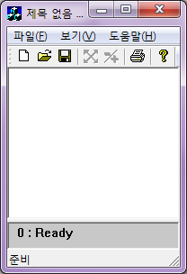
PRJ-2 미로(Maze) 2주차/3주 미로 그리기 숙제
입력 및 프로그램 제작환경
입력
  ~.maz 텍스트 파일
    (1주차 실습 결과물 이용)
프로그램 제작환경
  2주차 실습 의 결과물 이용
[주어진 프로그램 초기화면]
Dept. of CS, Sogang Univ.

Slide 15
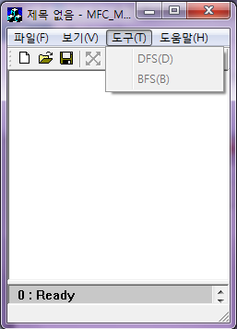
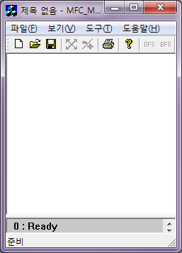
PRJ-2 미로(Maze) 2주차/3주 미로 그리기 숙제
숙제 결과
  프로그램 실행 후 초기화면
그림 (좌) :
새로 추가된 도구 메뉴와 DFS(&D), BFS(&T) 보조메뉴
그림(우) :
Toolbar에 추가된
DFS, BFS 버튼
아직 파일을 불러오기 전이므로 모두 비활성화 되어있다.
Dept. of CS, Sogang Univ.

Slide 16
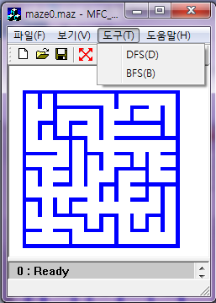
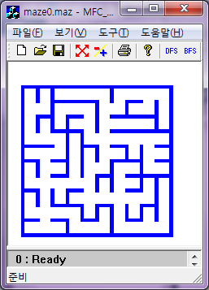
PRJ-2 미로(Maze) 2주차/3주 미로 그리기 숙제
숙제 결과
  프로그램 실행 후 초기화면
파일을 불러오면 새로 DFS, BFS 메뉴 및 버튼이 활성화 된다.
Dept. of CS, Sogang Univ.

Slide 17
PRJ-2 미로(Maze) 2주차/3주 예비 보고서
DFS와 BFS 알고리즘에 대해 조사하고 간략히 요약한다.
미로문제에서 DFS, BFS를 수행하기 위한 자료구조를 설계하고 이의 공간복잡도를 보인다.
설계한 자료구조에서 DFS, BFS를 어떻게 수행할지 간략히 보인다.
Dept. of CS, Sogang Univ.

Slide 18
PRJ-2 미로(Maze) 2주차/3주 결과 보고서
실험시간에 작성한 프로그램에서 자료구조와 구성한 자료구조를 화면에 그리는 방법들을 설명한다. 완성한 자료구조를 이용한 그래픽 전환 작업의 시간 및 공간복잡도를 보이고 실험 전에 생각한 방법과 어떻게 다른지 아울러 기술한다.
본 실험 및 숙제를 통해 습득한 내용을 한 내용을 기술하시오.
Dept. of CS, Sogang Univ.

